Slide 1






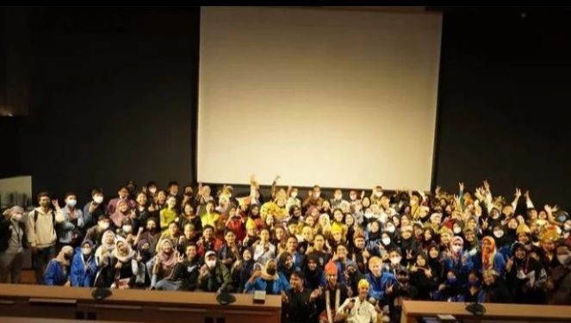
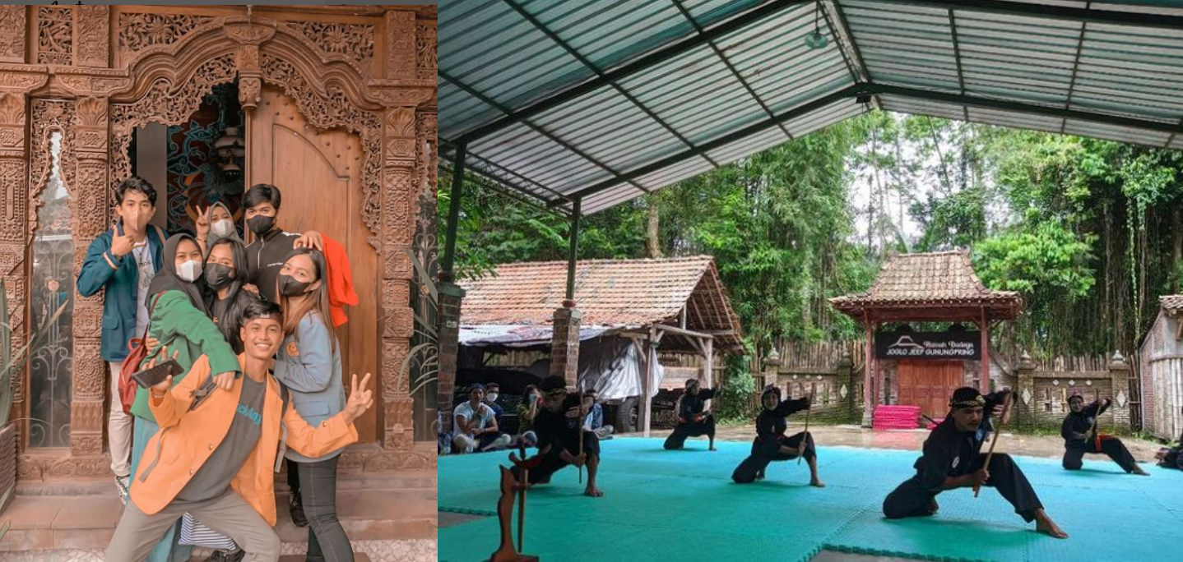
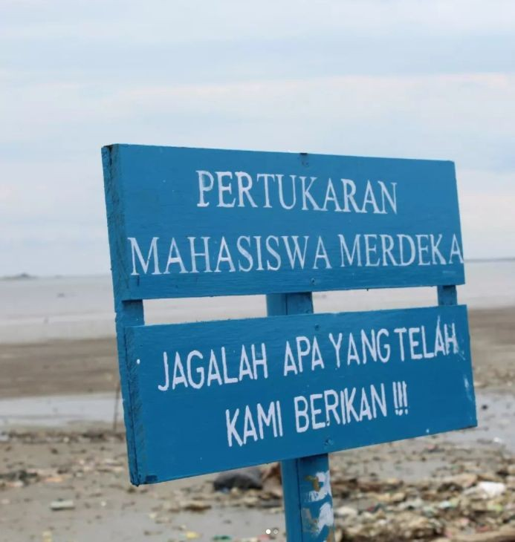
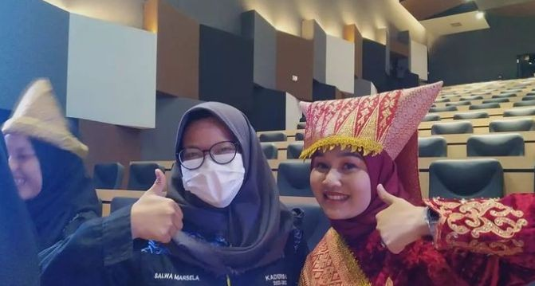
Sosialisasi Program
Pertukaran Mahasiswa Merdeka Tahun 2022
(PMM 2)
UNIVERSITAS NEGERI MALANG
2022

Slide 2



Apa itu PMM?
…
Pertukaran mahasiswa antar klaster pulau selama satu semester yang mendapat pengakuan hingga 20 sks dengan memberikan manfaat bagi mahasiswa dalam:
1
2
3
Memperkuat atau
Mengeksplorasi dan mempelajari keragaman nusantara
memperkuat kompetensi akademiknya
mahasiswa dari berbagai daerah
Berteman dengan mahasiswa dari berbagai daerah
Memperkuat atau
kompetensi
memperluas
akademik

Slide 3
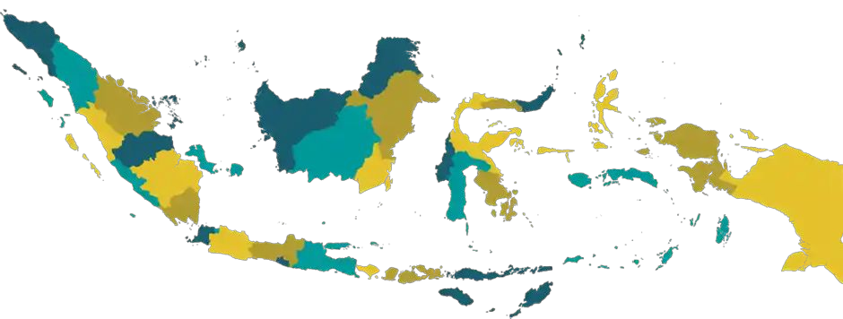

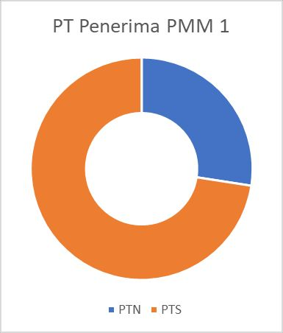
Data PT berdasarkan Kluster Pulau pada PMM 1
251 PT terlibat
214 PT Penerima/ Pengirim
Sumatera
50 PT
Kalimantan
12 PT
Sulawesi
22 PT
Maluku/ Papua
4 PT
Jawa
152 PT
Bali/ Nusa
11 PT

Slide 4

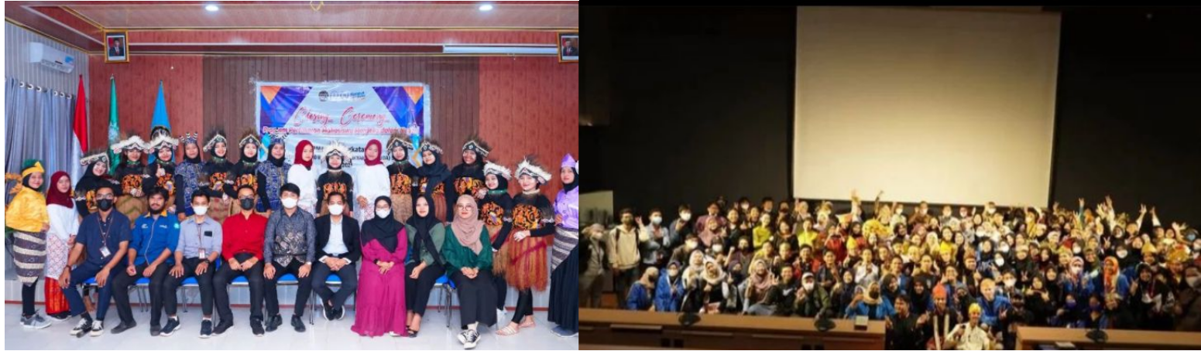
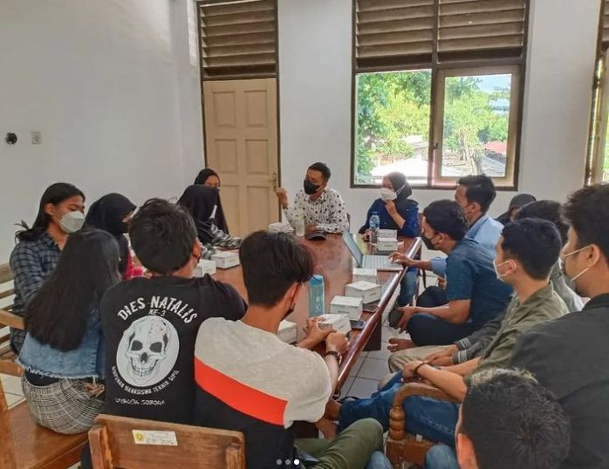
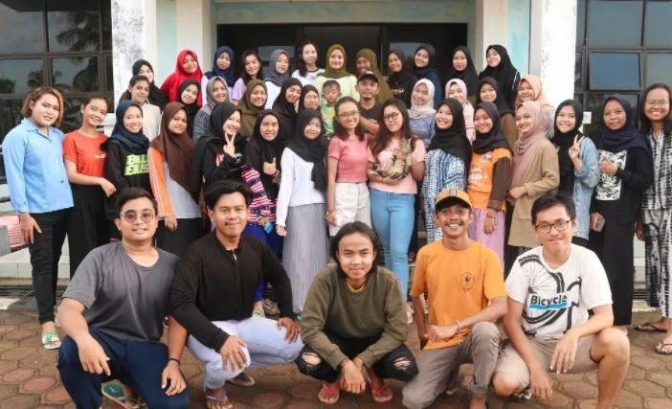
Tujuan PMM 2
Perguruan Tinggi
Mahasiswa
Meningkatkan kemampuan PT dalam mengelola program pertukaran mahasiswa.
Perbaikan atau penguatan sudut pandang
keberagaman masyarakat Indonesia
mahasiswa yang menghormati dan merayakan
Dosen berkesempatan untuk mengeksplor keilmuannya di
Mahasiswa mampu memperluas dan/atau
Memberikan gagasan internalisasi/pengembangan tata kelola program pada PT Penerima dan Pengirim.
memperdalam pengetahuan akademiknya

Slide 5










Elemen-Elemen Penting PMM 2
Eksplorasi keragaman melalui Modul Nusantara
Memungkinkan pertukaran mahasiswa dari PTN ke PTS dan sebaliknya
Dapat diikuti oleh mahasiswa dari semester
3, 5, dan 7
Pertukaran dilakukan melalui klaster antar
pulau
Pengakuan kredit hingga
20 sks
mahasiswa
perpindahan

Slide 6
Empat Jenis Kegiatan Utama Modul Nusantara
Kebinekaan
Inspirasi
Reﬂeksi
Kontribusi Sosial
Mahasiswa mengikuti kegiatan promosi kebinekaan yang diadakan PT penerima.
Contoh: Kunjungan museum, kunjungan rumah ibadah, tur wisata dll.
Mahasiswa mengikuti talkshow dari ﬁgur inspiratif daerah.
Contoh: Budayawan daerah, atlit berprestasi daerah, kepala daerah, pengusaha, ﬁgur-ﬁgur sukses, dll.
Mahasiswa mereﬂeksikan pengalaman kebinekaan untuk memahami dan menghargai keberagaman
Contoh: Sharing kelompok, reﬂeksi, renungan, dll.
irasi
kusi dengan
if daerah.
Mahasiswa melaksanakan kegiatan kontribusi sosial di daerah PT penerima
Contoh: Bakti sosial, relawan rumah sakit, inspirasi di sekolah, dll
at
14x dalam program
3x dalam program
7x dalam program
1 x dalam program
Total 25x kegiatan dalam 1 semester

Slide 7





Mekanisme Pelaksanaan PMM 2
1.
Mahasiswa didorong untuk mengambil keseluruhan 20 sks dari mata
kuliah yang ditawarkan oleh PT Penerima.
atau
2.
Mahasiswa dapat mengkombinasikan mata kuliah yang ditawarkan PT Penerima
(paling sedikit 14 sks) dan mata kuliah dari PT Pengirim hingga 6 sks (dilakukan secara
daring dan tanpa praktikum), seperti skema berikut:
MK
Modul
Nusantara
MK lain
di PT Penerima
MK lain
di PT Pengirim
Total
sks
4
10 s.d 16
0 s.d 6
20

Slide 8

https://program-pmm.id/

Slide 9
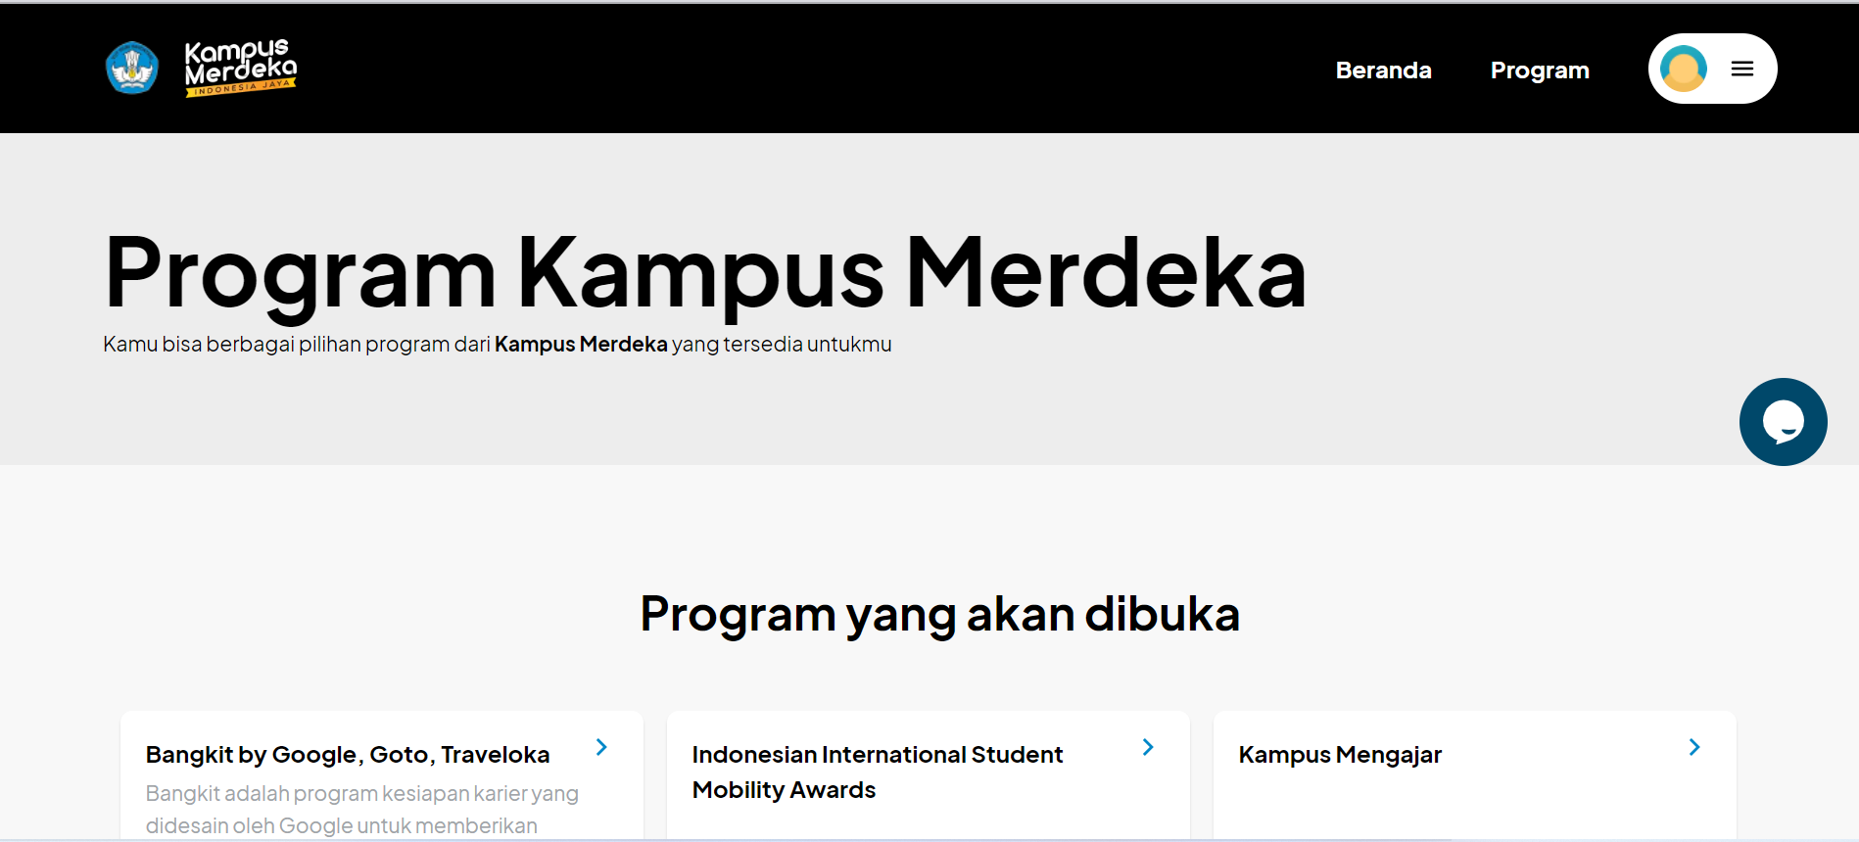
https://kampusmerdeka.kemdikbud.go.id/program

Slide 10
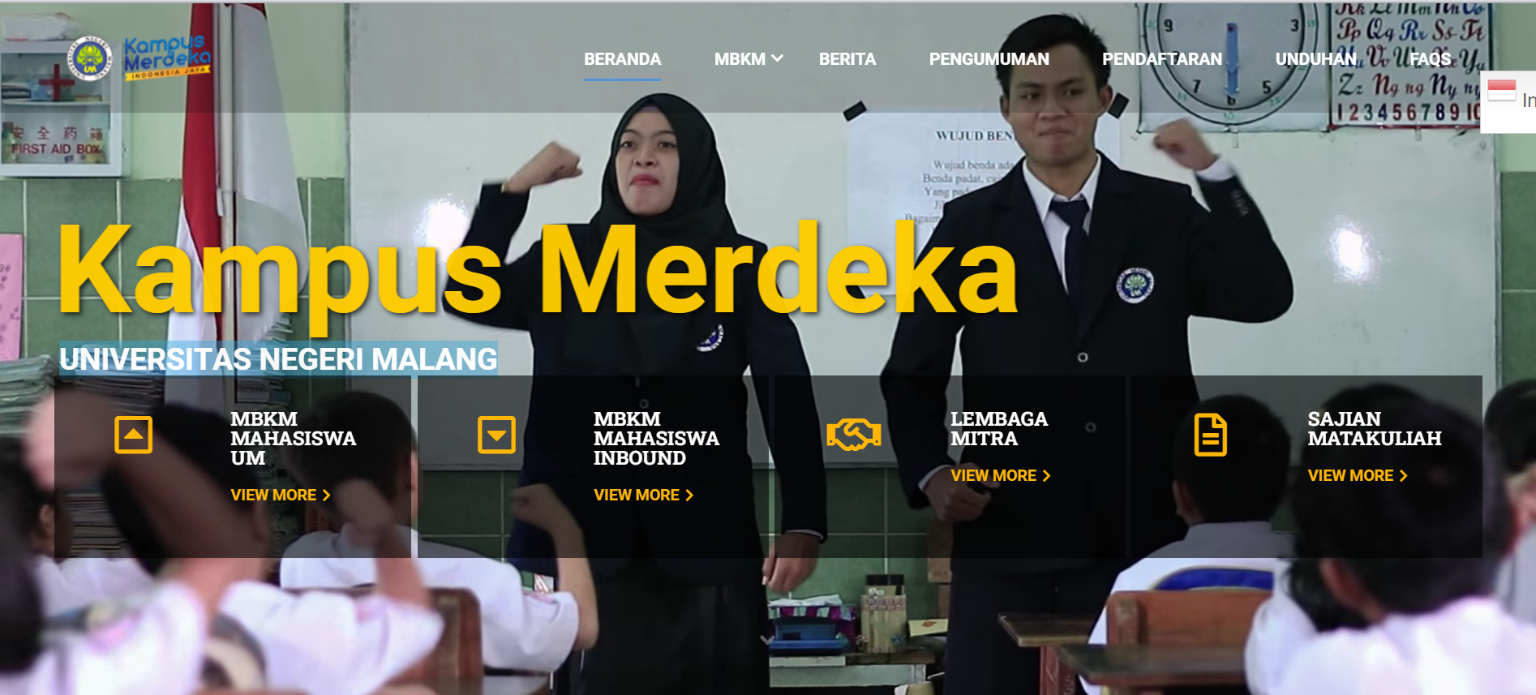
https://kampusmerdeka.um.ac.id/

Slide 11
mahasiswa aktif, terdaftar pada Pangkalan Data Pendidikan Tinggi (PDDikti), dan sedang menempuh semester ketiga atau lebih;
belum pernah mengikuti PMM 1 dan/atau tidak sedang terdaftar aktif dalam Program Kampus Merdeka yang lain;
tidak pernah dikenakan sanksi akademik dan non akademik;
memiliki surat izin dari PT Pengirim;
mendapatkan izin orang tua/wali untuk mengikuti PMM 2;
memiliki IPK minimal 2,75 pada saat periode pendaftaran PMM 2;
memiliki Kartu Tanda Penduduk (KTP);
memiliki rekening aktif Bank Rakyat Indonesia (BRI) atau Bank Syariah Indonesia (BSI) atas nama Mahasiswa bersangkutan;
diutamakan memiliki asuransi kesehatan berupa BPJS Kesehatan aktif atau KIS;
telah menerima minimum dua dosis vaksin COVID-19;
bersedia menaati seluruh ketentuan PMM 2 dan bersedia menerima konsekuensi atas pelanggaran terhadap ketentuan PMM 2.

Slide 12










Apa Peran PT dan dosen?
PT mendorong dosen dan
mahasiswa untuk terlibat
PT pengirim berkoordinasi
pengakuan sks
dengan PT penerima dalam
Peran perguruan tinggi dan dosen
P
T Pengirim memastikan
mahasiswa
PT Penerima, mengatur akomodasi dan logistik mahasiswa peserta
keberangkatan dan kepulangan
Dosen Pengampu Mata Kuliah memberikan pembelajaran mata kuliah
Dosen Pembimbing Modul Nusantara membuat dan melaksanakan Modul Nusantara

Slide 13






Apa Keuntungan bagi PT dan Dosen?
PT
Dosen
Mendukung perguruan tinggi dalam mencapai IKU
Sertiﬁkat penghargaan untuk
Dosen Modul Nusantara
Dosen berkesempatan untuk mengeksplor keilmuannya di tingkat nasional
Insentif bagi dosen untuk pengembangan Modul Nusantara
Bantuan biaya pengelolaan
PMM 2 bagi PT Penerima
Dosen berkesempatan untuk
di tingkat nasional
Pengalaman dalam mendapatkan gagasan dan pengembangan tata kelola program, khususnya program pertukaran mahasiswa
mendiseminasikan keilmuannya

Slide 14
6
Perbedaan PMM 2021 dan PMM 2022
Pelaksanaan PMM 1 (2021)
4 Perubahan penting pada PMM2
(2022)
Semua PT pengirim dapat menjadi PT
penerima
Pada saat pendaftaran, mahasiswa hanya bisa memilih pulau dengan tujuan untuk meminimalkan ketidakmerataan. PT penerima ditentukan melalui kriteria:
1. Berbeda pulau dengan PT Pengirim mahasiswa
2. Ada rumpun ilmu mahasiswa
Mekanisme pengakuan SKS yang tidak mudah dipahami
Adanya seleksi PT penerima disertai
Modul Nusantara
PT penerima sudah menentukan
₂ mata kuliah yang ditawarkan
memilih PTnya
₃ Mahasiswa memilih pada level
4 Tidak ada PT mitra
1 bimtek luring pengelolaan dan
untuk diambil mahasiswa jika
PT pada saat pendaftaran

Slide 15
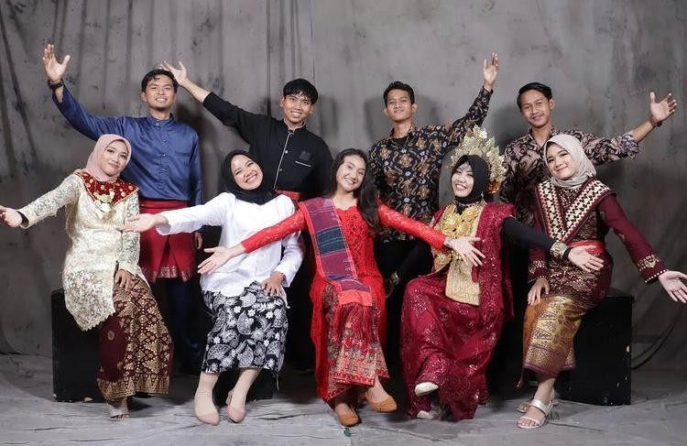
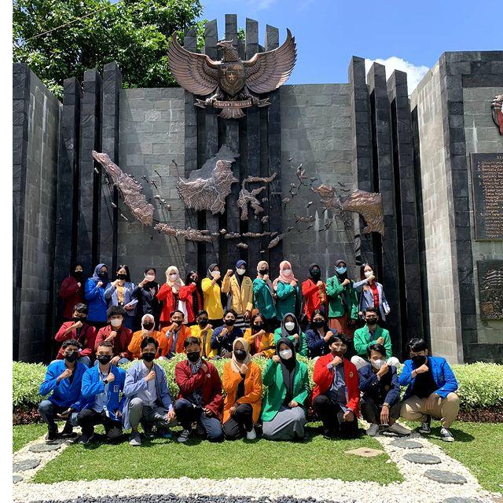

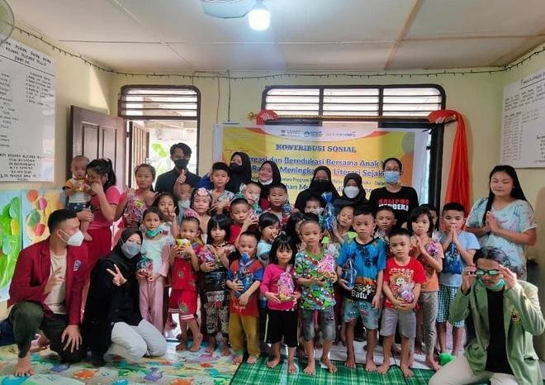
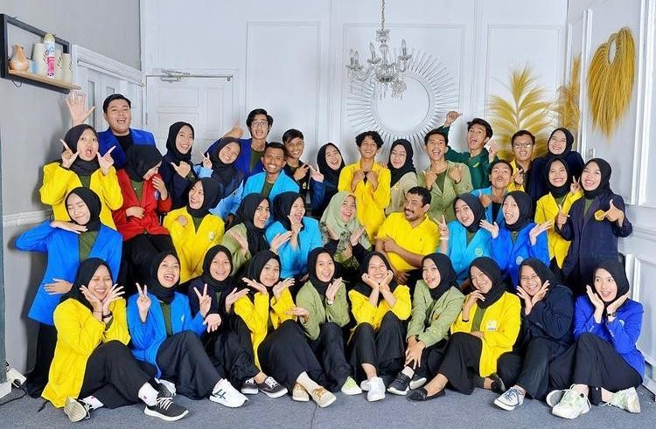
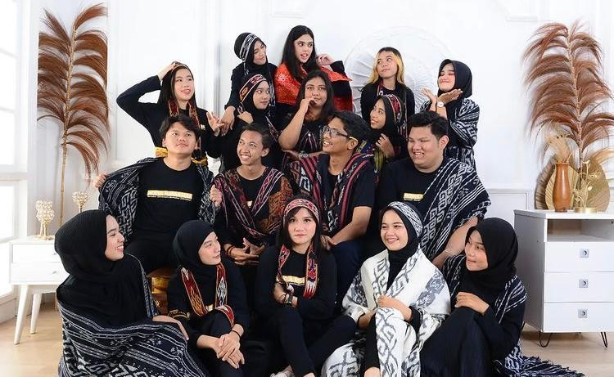





Bertukar Sementara, Bermakna Selamanya
Untuk informasi lebih lanjut:
https://program-pmm.id/
@pertukaranmahasiswamerdeka
pmm-01@kemdikbud.go.id

